Slide 1
Карельская республиканская общественная организация
«Общество украинской культуры «Калина»
Председатель:
Рукавишникова Светлана Владимировна
Республика Карелия
http://nko-karelia.ru/nko/318

Slide 2
Межнациональный видеомост "ВКонтакте с народами - Диалог
культур"
Проект направлен на создание условий для межнационального диалога между школьниками Республики Карелия и носителями культуры народов, проживающих в Карелии, через организацию мероприятий с привлечением представителей творческих коллективов, работников культуры и носителей культуры народов России.
Целевыми группами проекта являются школьники от 8 до 18 лет разных национальностей, интересующиеся проживающие в Республики Карелия. Планируется привлечь не менее 500 участников.
В рамках проекта будут организованы мероприятия на базе Центров межнационального сотрудничества г.Костомукша, г.Петрозаводск, Сегежа, Питкяранта, Медвежьегорск, Кемь, Суоярви, Кондопога, Олонец, оснащенных всем необходимым оборудованием.
В рамках реализации проекта пройдут следующие мероприятия:
- мастер-классы по игре на музыкальных народных инструментах,
-круглый стол «Я-будущее России» межнациональных отношений,
- интеллектуально-развлекательный квиз (викторина),
- конкурс видеороликов "Разноцветье семейных традиций",
- Творческая программа с элементами народной игры «Сказка за сказкой».
- Концертная программа и дефиле национальных костюмов.

Slide 3
Краткое описание
По реализации проекта организаторы мероприятий обменяются опытом и через СМИ распространят информацию о лучших практиках проведения мероприятий. (Если будут ковидные ограничения, школьники на удаленке, будем проведен видеомост).
В проекте примут участие: образовательные учреждения городов Сегежа, Олонец, Кондопога, Петрозаводск, Питкяранта, Кондопога, Суоярви, Медвежьегорск, Кемь.
В проект привлечены добровольцы, имеющие специальности (педагоги дополнительного образования, специалист по межнациональным отношениям, IT специалист, специалист по культуре), а также представители национальных общественных г.Петрозаводска и районов РК.
В дальнейшем планируется проведение таких мероприятий и в других районах республики.

Slide 4
География проекта
Районы Республики Карелия (Сегежа, Олонец, г.Костомукша, Питкяранта,
Кондопога, Суоярви, Медвежьегорск, Кемь) и г.Петрозаводск
Целевые группы
1 Школьники
2 Представители национально-общественных организаций
3 Добровольцы
Цель и задачи
1 Создание условий для межнационального диалога между школьниками
районов Карелии и носителями культуры народов, проживающих в Карелии,
в рамках реализации проекта.
Задачи
1 Провести социокультурные, познавательные, обучающие мероприятия посредством
мероприятий проекта.
2 Укрепление межнациональных контактов среди молодежи посредством проведения
совместных культурных мероприятий, знакомства с традициями, культурой, обычаями
народов, проживающих на территории Республики Карелия (представители национальных
организаций: украинской, молдавской, белорусской, польской, таджикской, узбекской,
карельской и русской.

Slide 5
Ожидаемые результаты проекта
Дети смогут расширить свои знания о представителях других национальных культур в ходе нашего проекта посредством цикла мероприятий, развивать навыки общения, обмениваться опытом реализации проектов и мероприятий приглашенными экспертами, повысить уровень социокультурной компетенции.
Проект станет интерактивным и инновационным инструментом развития межрегионального и межнационального культурного сотрудничества, направленным на удовлетворение этнокультурных образовательных потребностей детей из районов Карелии. Проект носит принципы инновационности в целом, а в частности – принципы функциональности, рациональности, экономической эффективности и востребованности.
Инновационный проект - родительский всеобуч: старшее поколение семьи и национальные лидеры общественных организаций проводят совместные мастер-классы и передают своё мастерство и знания детям и внукам
(родителям и школьникам). Без прошлого нет будущего, и без любви к своей малой родине, к своей многонациональности Карелии не будет уважения и гордости у молодого поколения за свою большую Родину – Российскую Федерацию.
В заключительной части проекта проводится итоговая культурная акция - фестивальный день «Родная Карелия - гостеприимная хозяйка». Проводим фестивальный день в городе Петрозаводске - в большом зале Консерватории.
В связи с повторным введением ограничительных мер и учитывая развитие дистанционного формата работы во всех сферах жизни, и проведение мероприятий проекта посредством видеомоста, команда проекта видит перспективу для успешной его реализации.

Slide 6
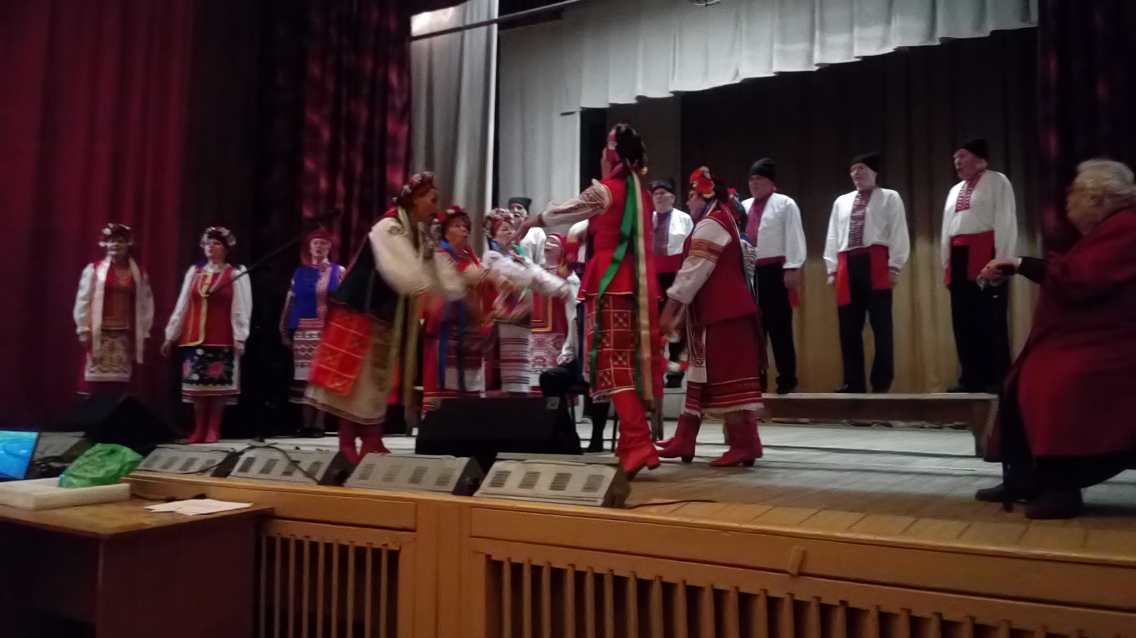
Команда проекта
Толстых Олег Романович, ассистент. Образование: среднее профессиональное
2. Моложон Мариуца Флоровна, участник. Образование: среднее профессиональное
3. Лукина Татьяна Ивановна, бухгалтер. Образование: высшее
4. Гокинаев Наур Наурузович, участник. Образование: высшее
5. Чумак Ксения Андреевна, участник. Образование: высшее
6. Копецкая Наталья Иосифовна, участник. Образование: высшее
7. Асессоров Михаил Алексеевич, участник. Образование: высшее
8. Толстых Алёна Сергеевна, участник. Образование: высшее.

Slide 7
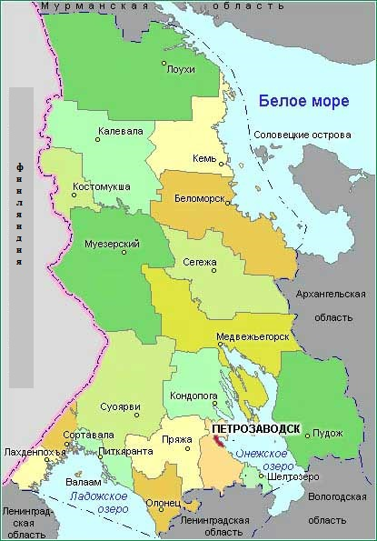
Наши координаты
Республика Карелия
г. Петрозаводск,
пл. Ленина, 2
ГБУ Республики Карелия «Центр народного творчества и культурных инициатив Республики Карелия»
8 8142-78-46-46
E-mail: rukavishnikovasveta@yandex.ru
Сайт: http://nko-karelia.ru/nko/318
Председатель организации: Рукавишникова Светлана Владимировна
+79114344095

